Slide 1
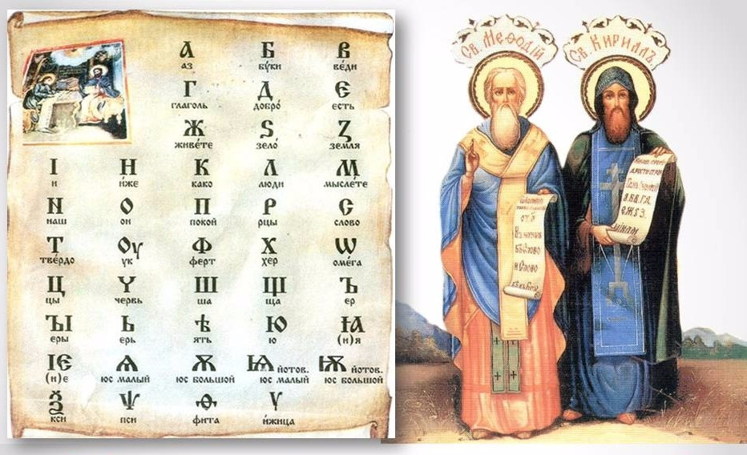
ФГБОУ ВО Белгородский ГАУ
Управление библиотечно-информационных ресурсов
Живое слово мудрости
(24 мая - День Славянской письменности
и культуры)
2019 год

Slide 2
Ежегодно 24 мая весь славянский мир торжественно отмечает религиозный и одновременно государственный праздник –
День славянской письменности и культуры

Slide 3
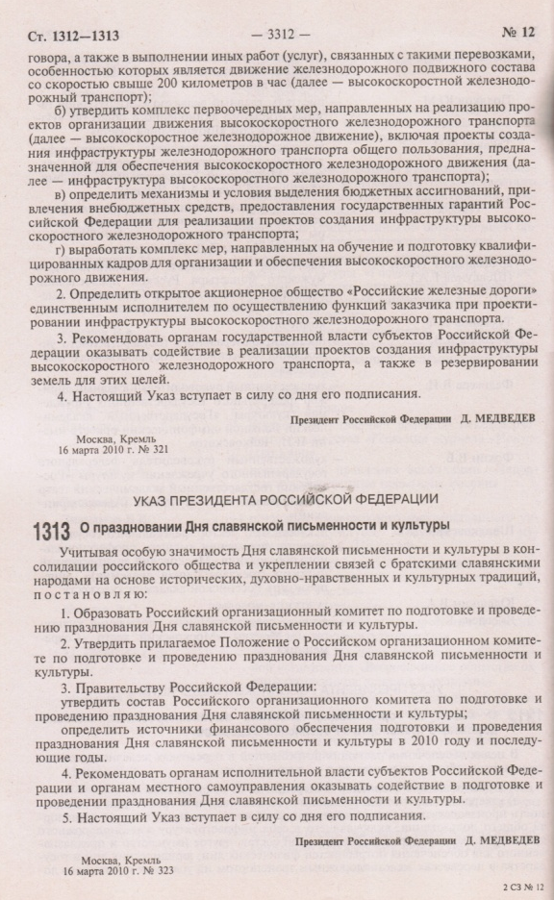
Эта статья находится в библиотечном фонде Белгородского ГАУ
Российская Федерация. Президент. О праздновании Дня славянской письменности и культуры: указ Президента РФ от 16 марта 2010 г. №323 // Собрание законодательства РФ. – 2010. –
№12. – С. 3312
В журнале представлен указ Президента Российской Федерации
от 16 марта 2010 года №323, о праздновании
Дня славянской письменности

Slide 4
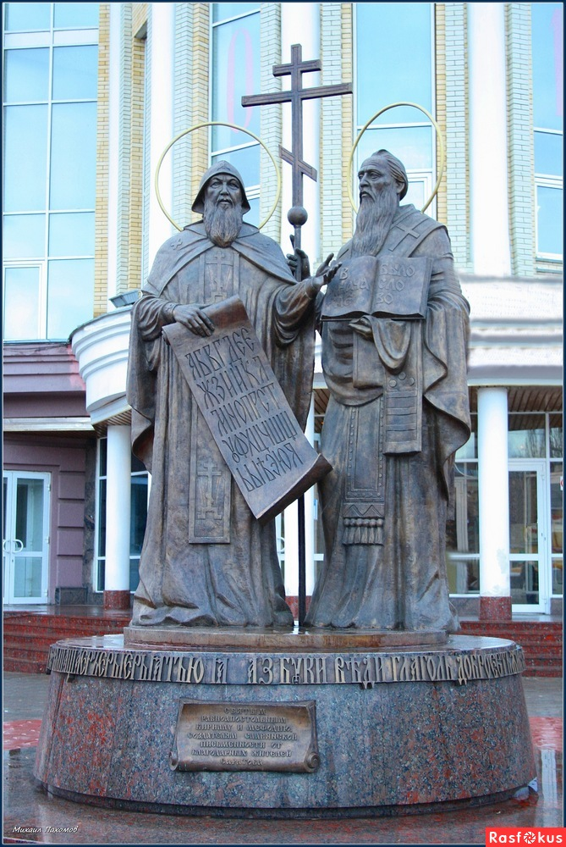
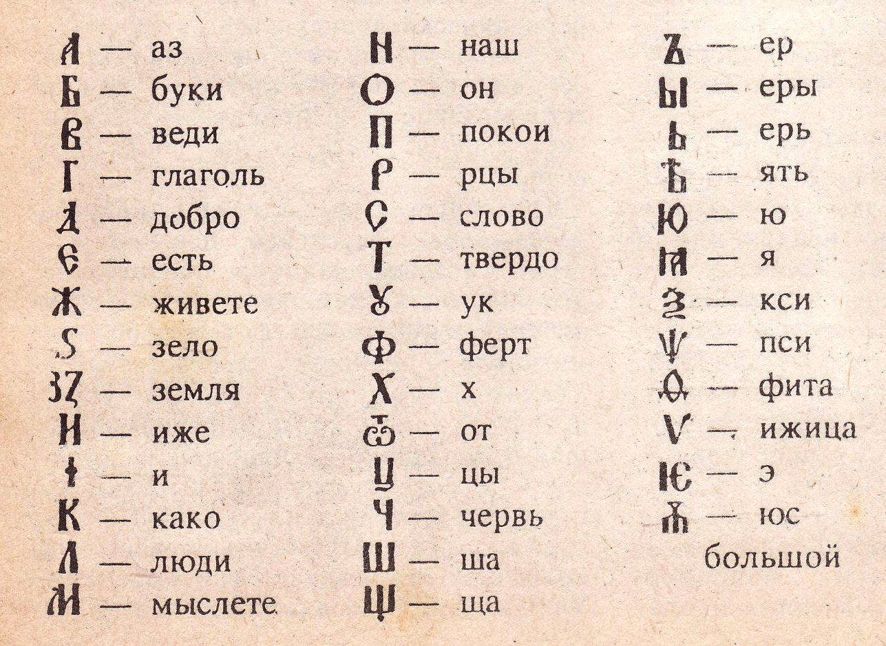
славянская азбука
По решению ЮНЕСКО, 863 год – признан
годом создания славянской азбуки.
24 мая — день памяти Кирилла и Мефодия — становится в России всенародным
праздником славянской письменности и культуры

Slide 5
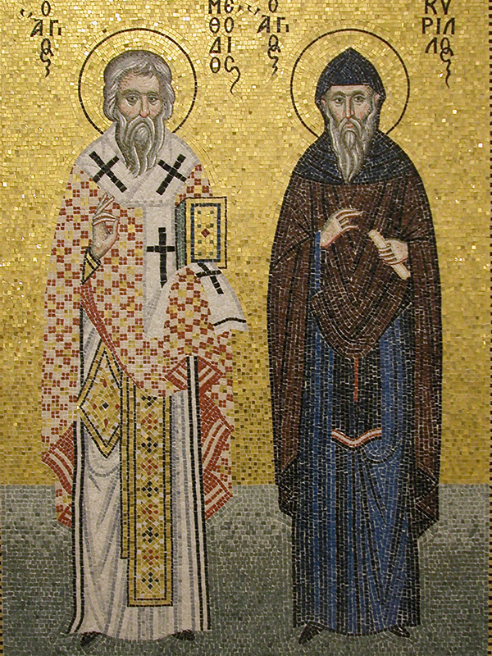
Братья! Двоицу святую
В день сей радостно почтим!
Просветителей честную Память светло совершим.
Песнью хвальною, Велегласною
Да восхвалим их: Радуйся, Кирилле, Радуйся, Мефодие,
Радуйтесь, словенских стран апостолы!
Кирилл и Мефодий
«Хвалебная песнь» святым Кириллу и Мефодию

Slide 6
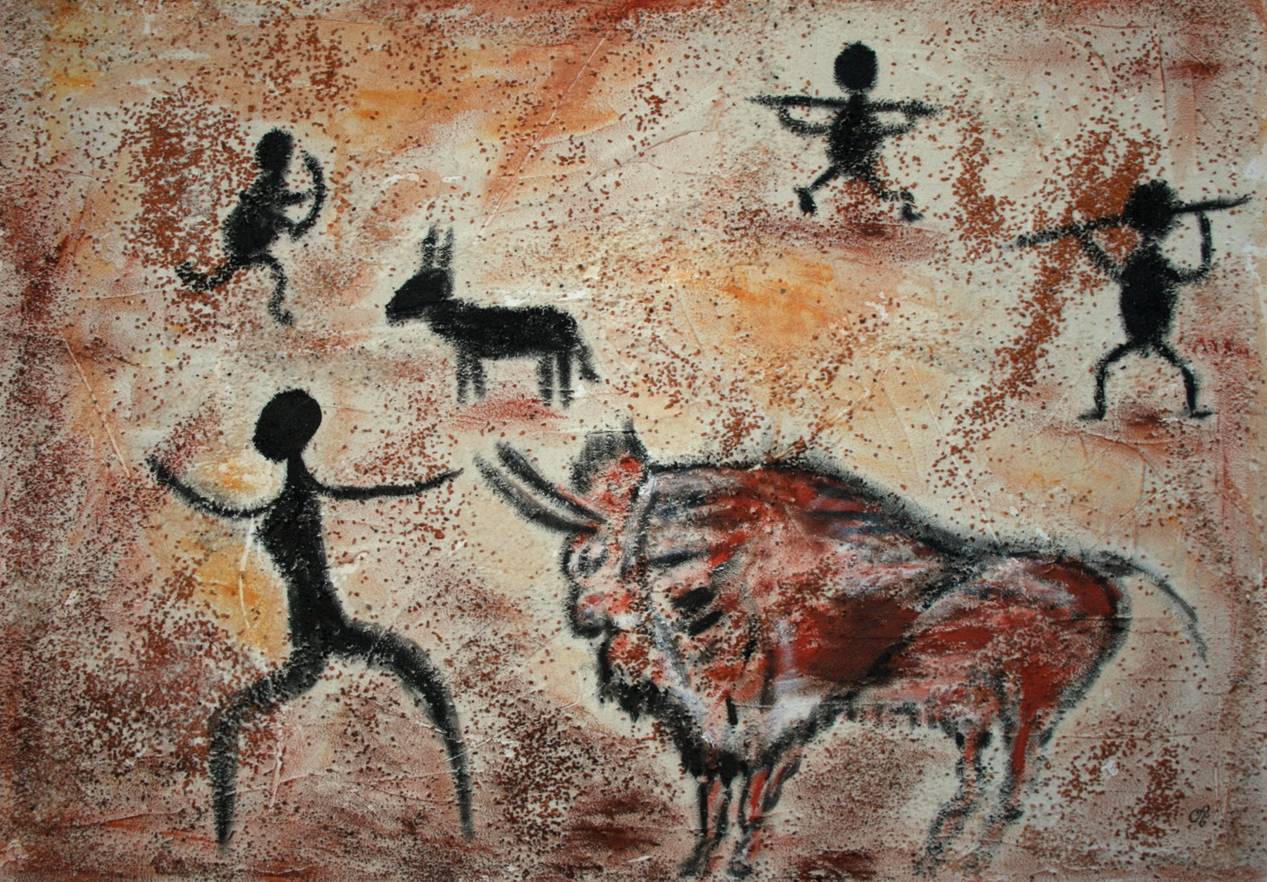
История письменности

Slide 7
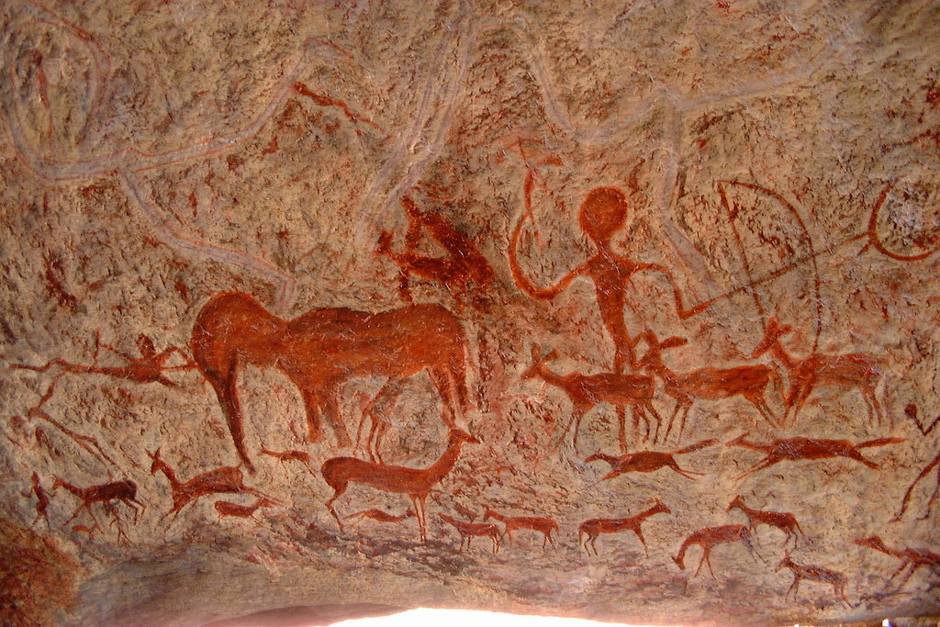
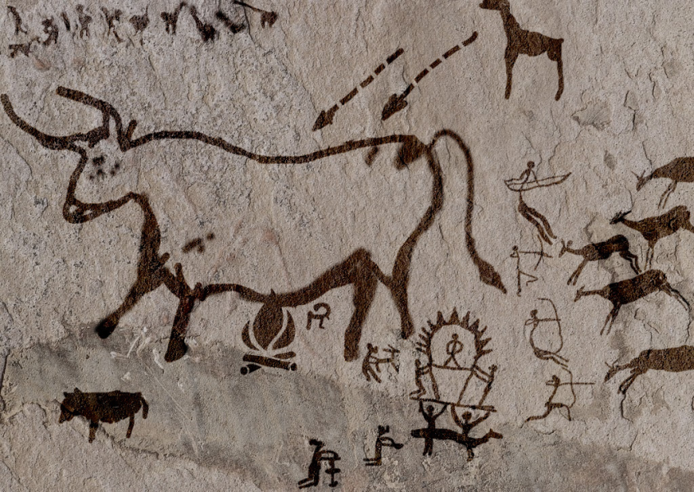
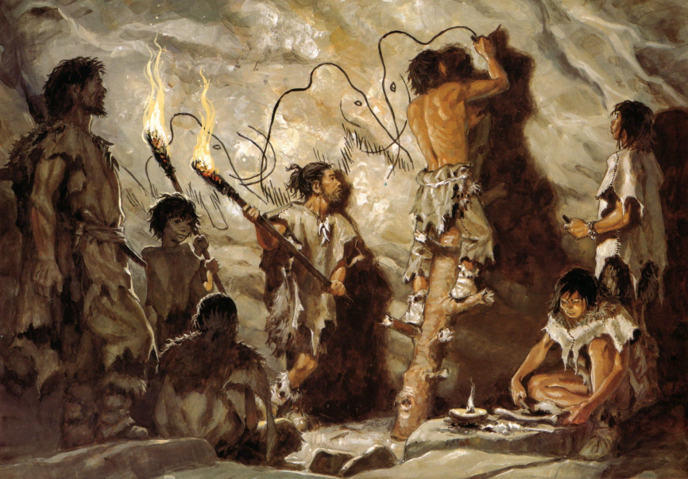
Наскальные рисунки в пещерах
Когда древние люди стали селиться в пещерах, они увидели на стенах царапины от когтей медведей. Тогда люди поняли, что на ровной поверхности можно нацарапать изображение

Slide 8
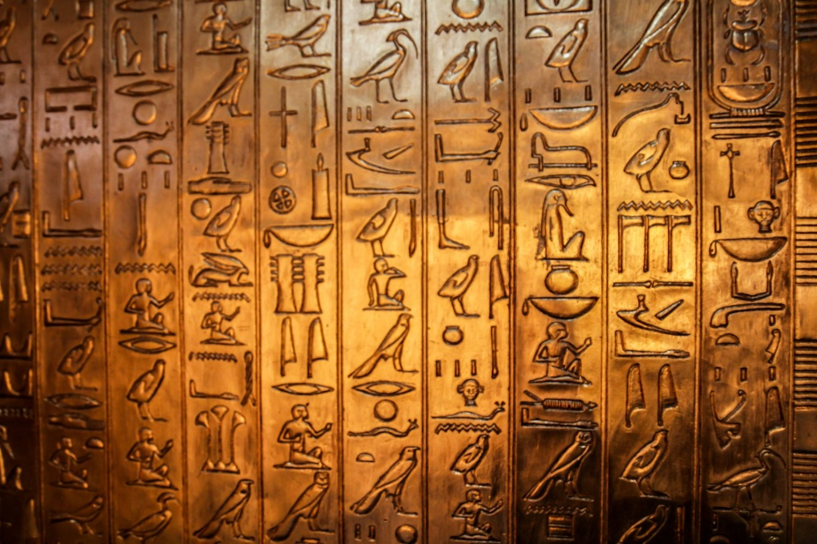
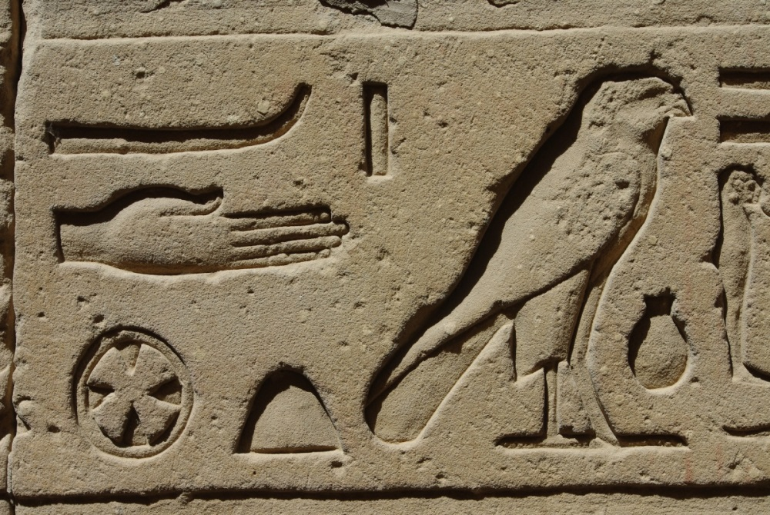
Египетская письменность. Иероглифические письмена
Около 5 тыс. лет назад в Египте были созданы первые письменные знаки – иероглифы, «священные знаки». Иероглиф мог означать
как целое слово, так и его часть

Slide 9
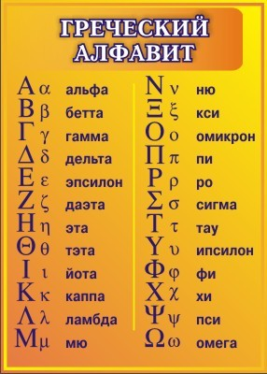
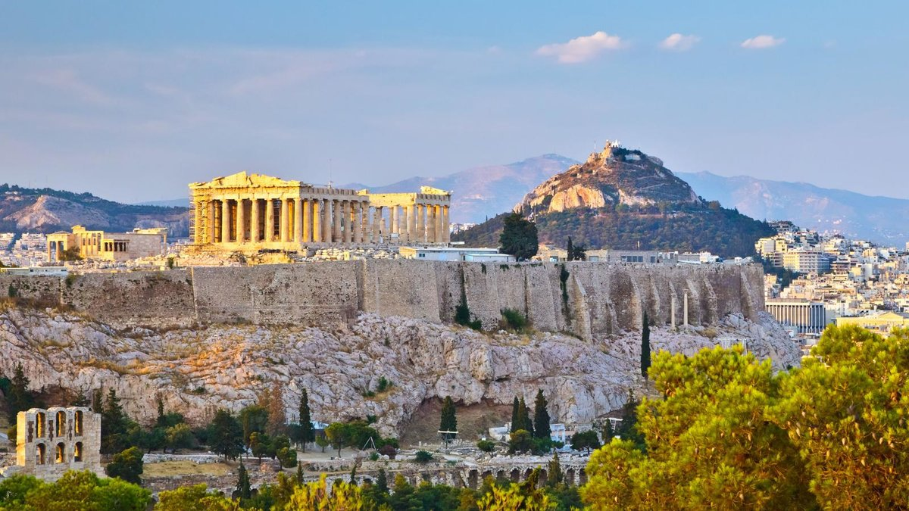
Древнегреческая письменность
Греки заимствовали у финикийцев слоговое письмо, но преобразовали его, создав первый в мире алфавит. Буквы передают уже не слово,
а звуки речи. Греческий алфавит –
«прадедушка» славянской азбуки

Slide 10
Материалы для письма

Slide 11
Создание славянской письменности

Slide 12
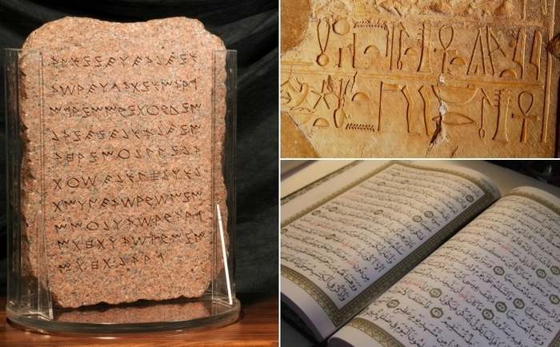
Значение письма в истории развития цивилизации трудно переоценить. В языке, как в зеркале, отражён весь мир, вся наша жизнь. Возможности письма не ограничены ни временем, ни расстоянием. Но искусством письма люди владели не всегда. Это искусство развивалось долго, на протяжении многих тысячелетий

Slide 13
Греки создавали свой алфавит на основе финикийского письма, но значительно усовершенствовали его, введя особые знаки для гласных звуков. Греческое письмо легло в основу латинской азбуки, а в IX веке было создано славянское письмо путём использования
букв греческого алфавита

Slide 14
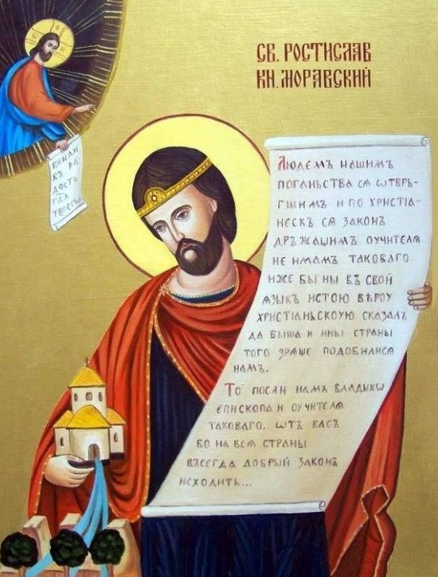
моравский
князь Ростислав
В начале 860-х годов один из самых могущественных славянских государей — моравский князь РОСТИСЛАВ попросил византийского императора МИХАИЛА III прислать ему христианских учителей. Подыскивая людей для моравской миссии, император и патриарх сразу вспомнили о КОНСТАНТИНЕ и МЕФОДИИ

Slide 15
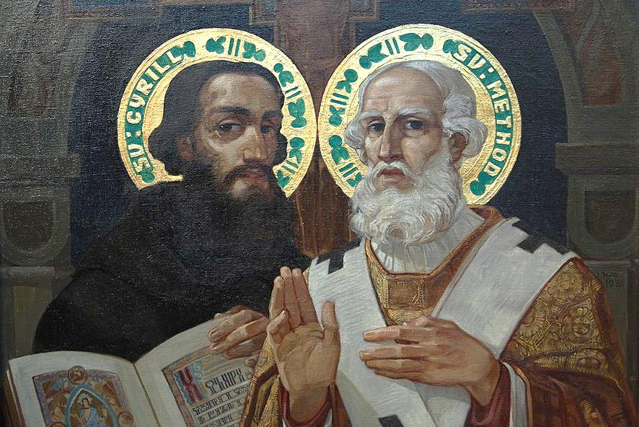
Когда братьев попросили отправиться учителями в Моравию, они ответили согласием и тотчас приступили к работе над славянской азбукой. Вскоре азбука из 38 букв, на основе греческого скорописного письма, была составлена

Slide 16
Т3(2)
Ю16
Эта книга находится в библиотечном фонде Белгородского ГАУ
Юдин, А. В. Русская народная духовная культура: учеб. пособие для студ. вузов / А. В. Юдин. - М. : Высш. шк., 1999. - 331 с.
Данное издание рассказывает о традиционной русской культуре, ее основных пластах, специфических явлениях и периодах развития с X по XVII века. Автор останавливается на «смеховой» культуре, фольклоре и народной книжности, на бытовых обычаях и традициях

Slide 17
С помощью брата Святого Мефодия Кирилл за
6 месяцев составил славянскую азбуку (глаголицу) и перевел на славянский язык церковные книги. Последователи братьев на основе «глаголицы» составили новую азбуку, которая получила название «кириллица» по имени одного из братьев –
Святого Кирилла

Slide 18
Эта книга находится в библиотечном фонде Белгородского ГАУ
Ш1
Г 67
Горбаневский, М. В. В начале было слово... : малоизвестные страницы истории советской лигвистики / М. В. Горбаневский. – М.: Изд-во
Ун-та дружбы народов, 1991. - 256 с.
Многие сложные и противоречивые страницы в истории советской науки связаны с годами культа личности, со сталинщиной. Непросто складывалась и судьба отечественного языкознания, в котором долгие годы господствовал марризм

Slide 19
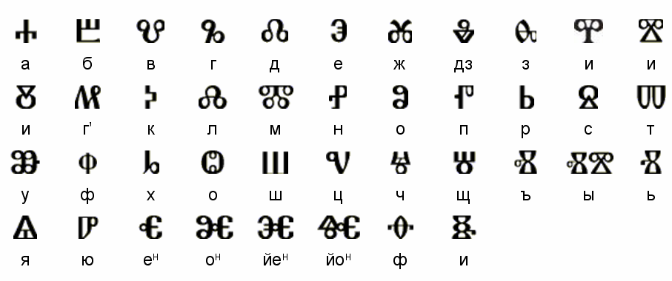
Глаго́лица
Глаго́лица — одна из первых (наряду с кириллицей) славянских азбук. Предполагается, что именно глаголицу создал славянский просветитель
св. Константин (Кирилл)

Slide 20
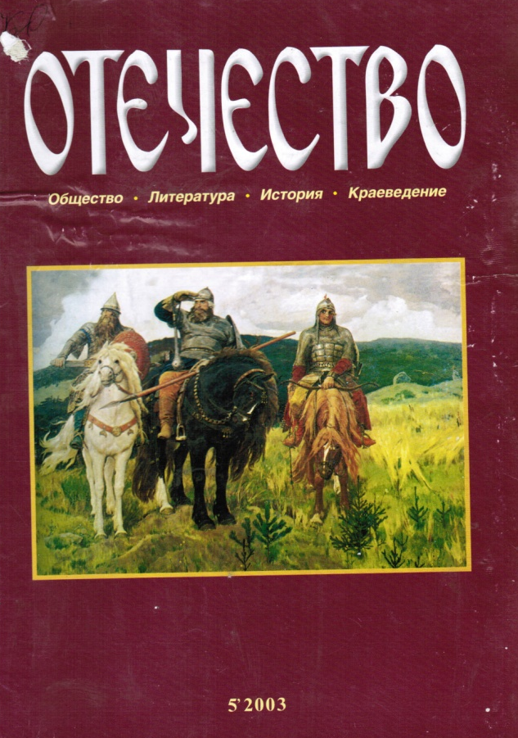
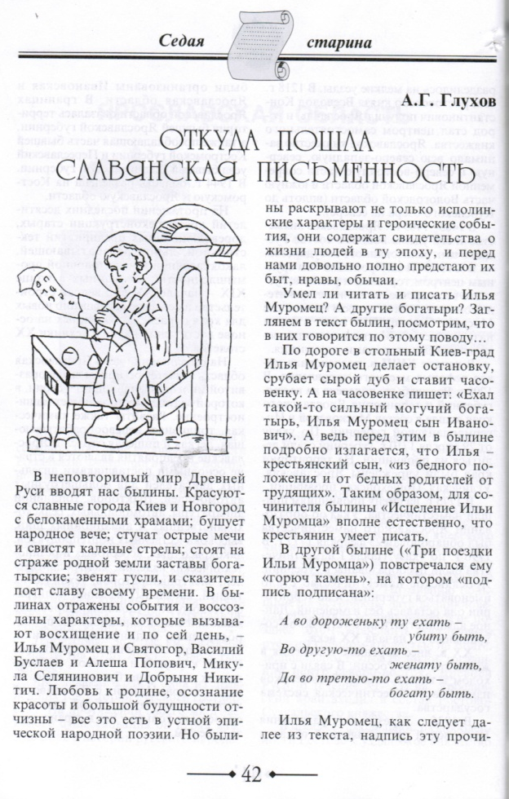
Эта статья находится в библиотечном фонде Белгородского ГАУ
Глухов А.Г. Откуда пошла славянская письменность / А.Г. Глухов // Отечество. – 2003.- №5. – С. 42-52
В своей статье
Глухов А.Г. рассказывает о том, кто был создателем славянской письменности и как она появилась

Slide 21
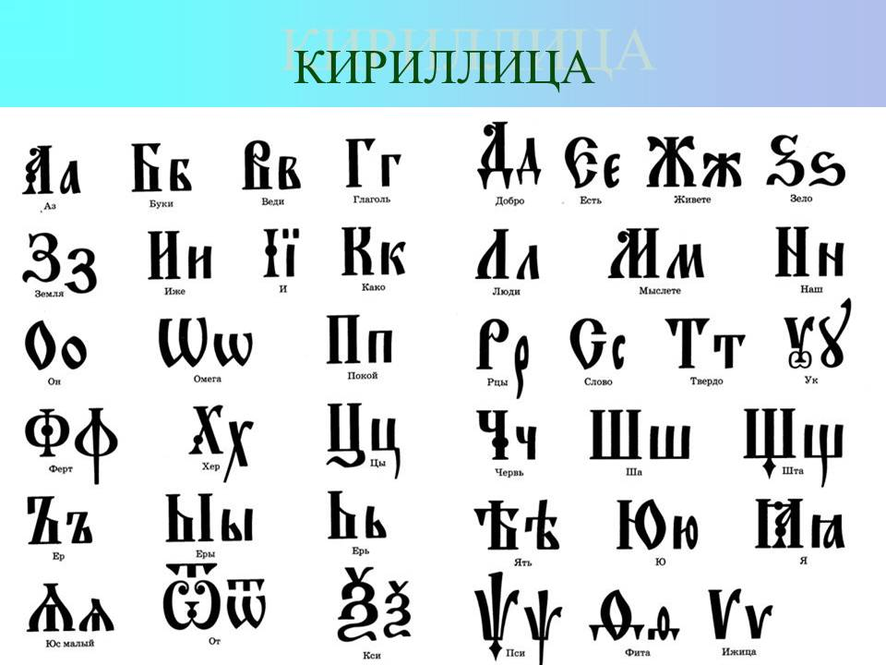
Кириллица
Это славянская азбука, в ней 43 буквы, (19 гласных). На Руси кириллица получила распространение после принятия христианства (988г.)

Slide 22
Эта книга находится в библиотечном фонде Белгородского ГАУ
Т3(2)
Г68
Горелов, А. А. Создание славянской письменности / А.А. Горелов // История русской культуры: учебник для бакалавров - 2-е изд., перераб. и доп. - М.: Юрайт, 2012. – С. 62-65
В данной статье подробно описывается создание славянской письменности, а также жизнь просветителей Кирилла и Мефодия. С созданием ими славянской письменности произошло и становление русской цивилизации

Slide 23
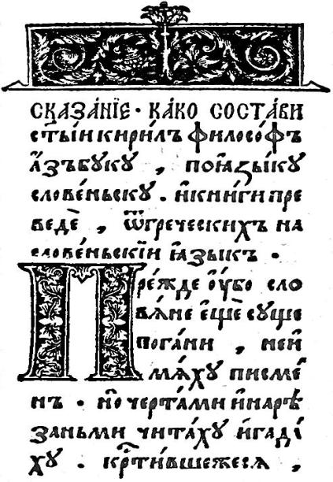
Кириллическое письмо
Устав
Образцом для написания букв кириллицы послужили знаки греческого уставного алфавита.
Устав - это такое письмо, когда буквы пишутся прямо на одинаковом расстоянии друг от друга, без наклона - они как бы «уставлены»

Slide 24
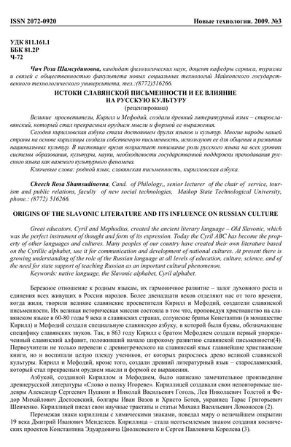
Эта статья находится в электронно-библиотечной системе «Лань»
Шамсудиновна Ч.Р. Истоки славянской письменности и ее влияние на русскую культуру [Электронный ресурс] / Ч.Р. Шамсудинова // Новые технологии. - 2009. - №3. – Режим доступа:
https://e.lanbook.com/reader/journalArticle/133576/#1
В данной статье рассказывается, что великие просветители, Кирилл и Мефодий, создали древний литературный язык – старославянский, который стал прекрасным орудием мысли и формой её выражения

Slide 25
Кириллическое письмо
Полуустав
С середины XIV столетия получил распространение полуустав, который был менее красив, чем устав зато позволял писать быстрее

Slide 26
Кириллическое письмо
Скоропись
В XV веке полуустав уступает место скорописи. Рукописи написанные «скорым обычаем», отличает связанное написание соседних букв, размашистость письма. В скорописи каждая буква имела множество вариантов написания. С развитием скорости появляются признаки
индивидуального почерка

Slide 27
Пётр I
Кириллица просуществовала практически без изменения до времен Петра Великого, при котором были внесены изменения в начертания некоторых букв, а одиннадцать букв были
исключены из алфавита

Slide 28
«Гражданский» алфавит
Новый алфавит стал проще и более приспособлен к печатанию различных гражданских деловых бумаг. Он так и получил название «Гражданский»

Slide 29
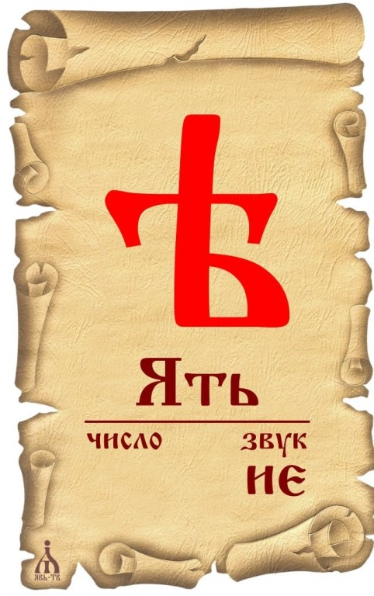
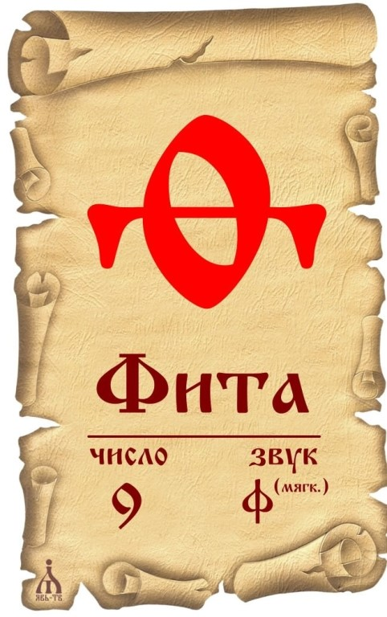
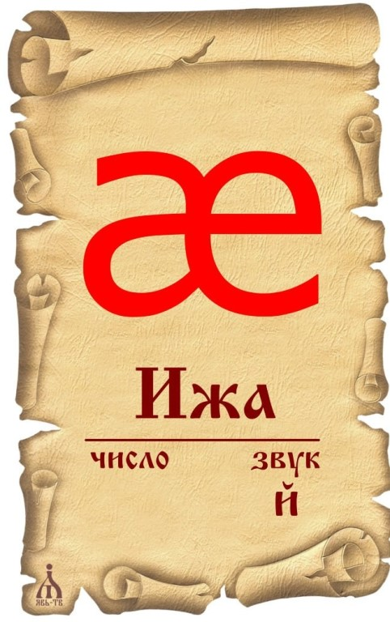
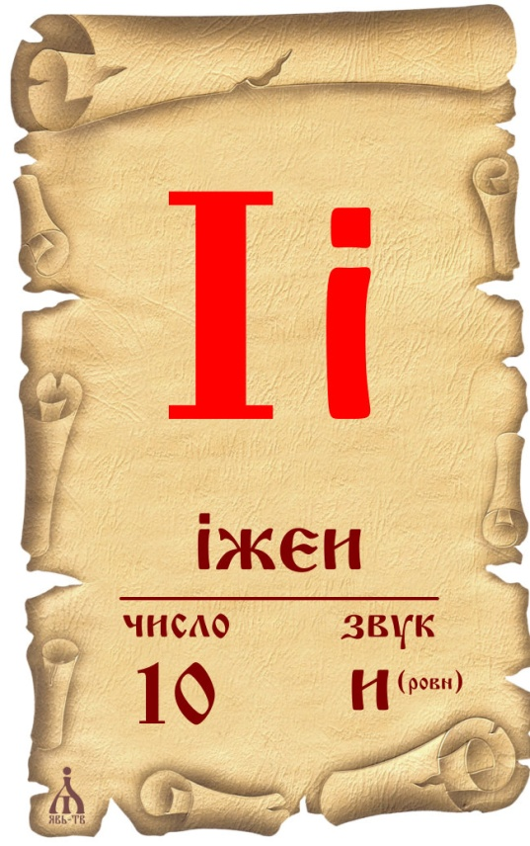
В 1918 году была проведена последняя реформа алфавита, и кириллица потеряла
еще четыре буквы: ять, и (i), ижицу и фиту

Slide 30
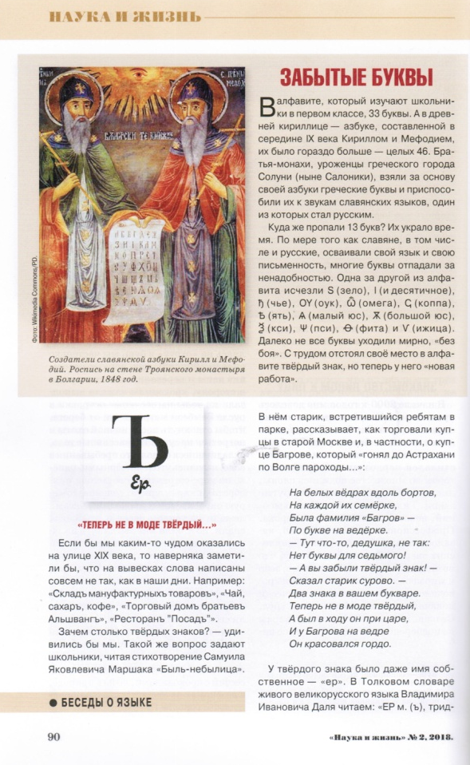
Эта статья находится в библиотечном фонде Белгородского ГАУ
Первушина Е. Забытые буквы / Е. Первушина // Наука и жизнь. – 2018. - №2. – С. 90-93
Статья «Забытые буквы» рассказывает о том, что в 1918 году была проведена реформа алфавита, и кириллица потеряла еще четыре буквы: ять, и(i), ижицу, фиту, таким образом, оставлены были только 33 буквы

Slide 31
Современный русский алфавит
Наследник кириллицы Современный русский алфавит является продолжателем кириллицы, славянского алфавита, которым пользовались и пользуются для письма болгары, сербы, русские, украинцы, белорусы и другие народы

Slide 32
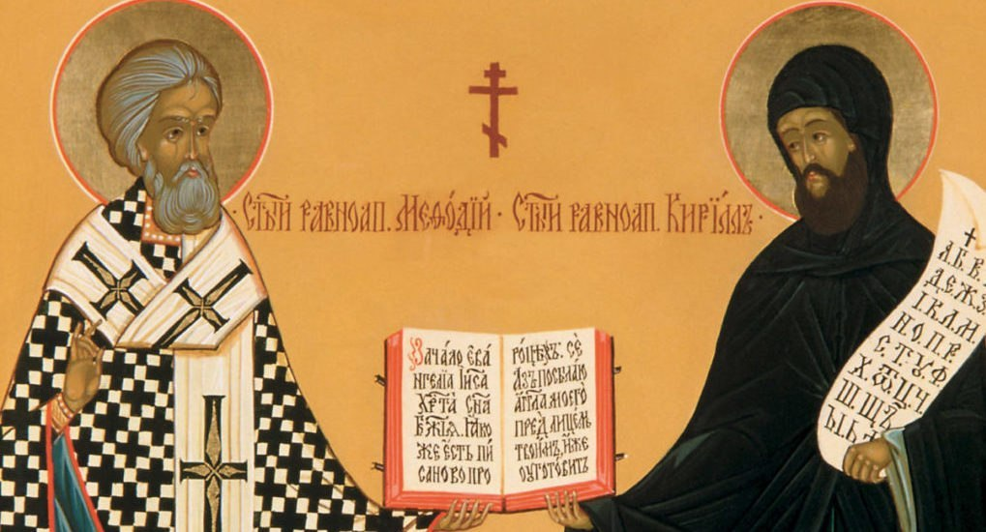
Биография
Кирилла и Мефодия

Slide 33
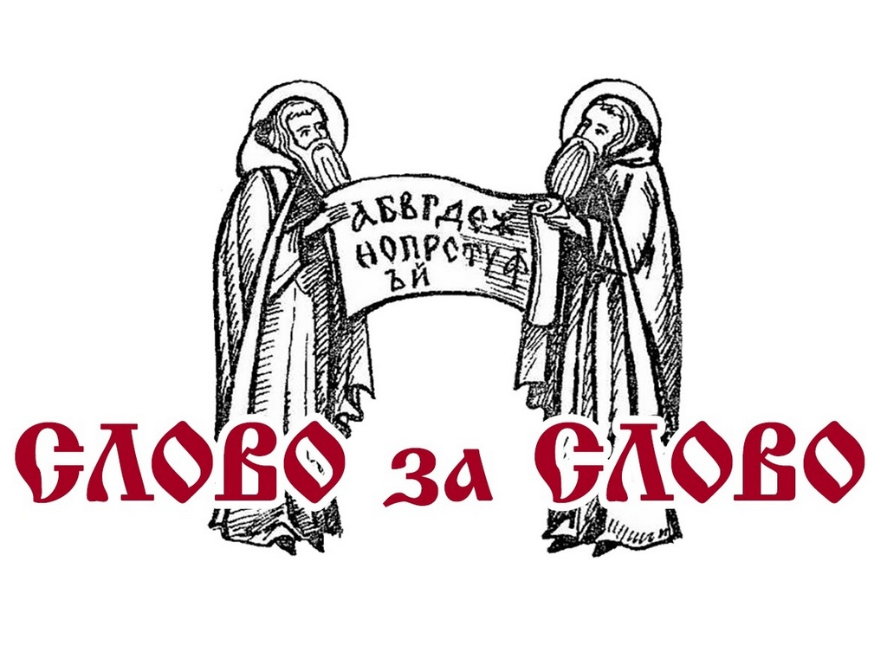
Создатели славянской письменности Кирилл
(в миру Константин) и Мефодий –
Святые Равноапостольные братья,
великие славянские просветители

Slide 34
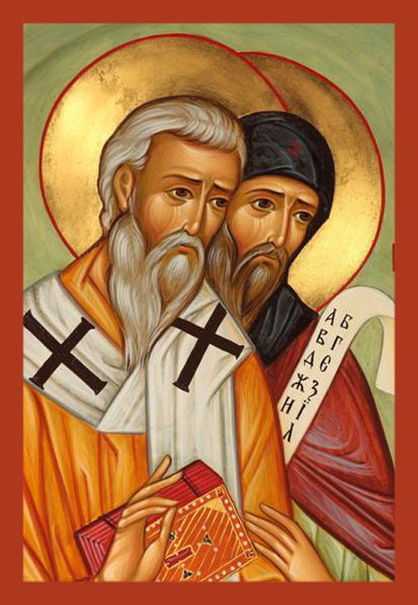
Среди древнейших памятников славянской письменности особое и почетное место занимают жизнеописания создателей славянской грамоты — святых Кирилла и Мефодия: «Житие Константина Философа», «Житие Мефодия», «Похвальное слово Кириллу и Мефодию» и другие

Slide 35
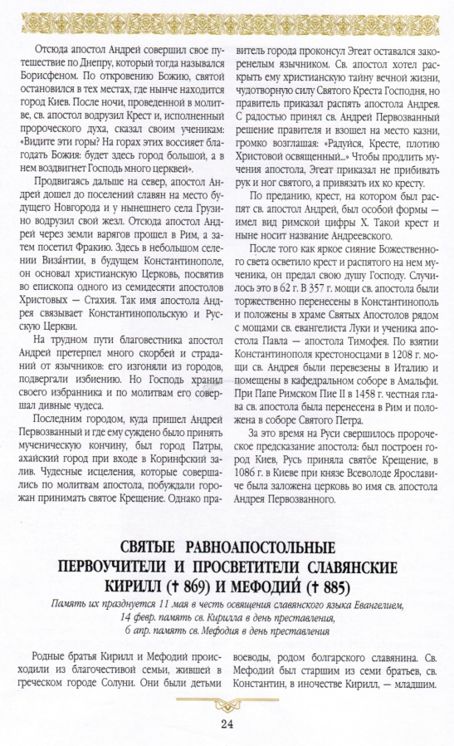
Эта книга находится в библиотечном фонде Белгородского ГАУ
Э37
Р89
Святые равноапостольные первоучители и просветители славянские Кирилл (869) и Мефодий (885) // Русские святые. 1000 лет русской святости. - СПб.: Азбука, 2000. – С. 24-28
Родные братья Кирилл и Мефодий происходили из благочестивой семьи, жившей в греческом городе Солуни. Они были детьми воеводы. Св. Мефодий был старшим из семи братьев,
св. Константин, в иночестве Кирилл, - младшим

Slide 36
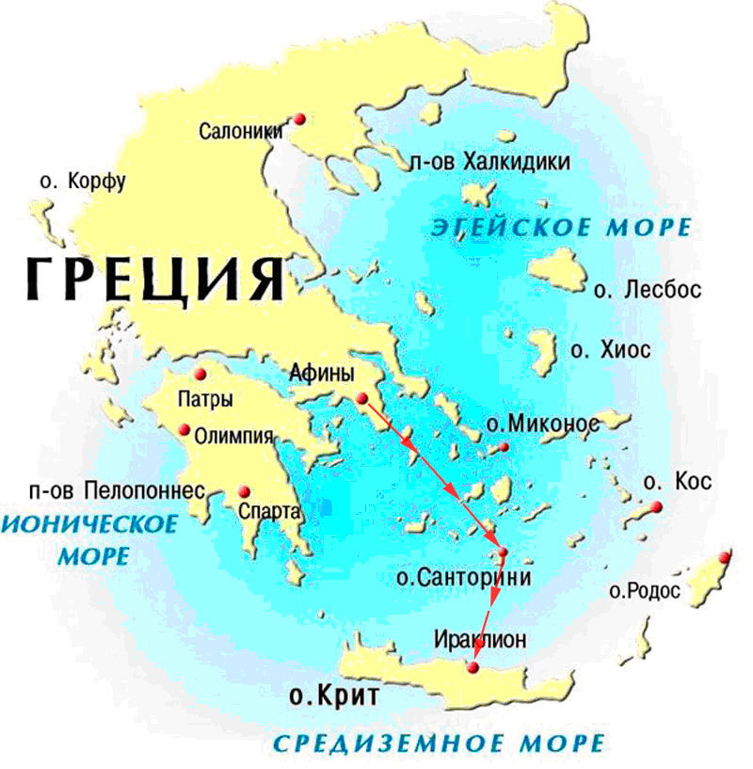
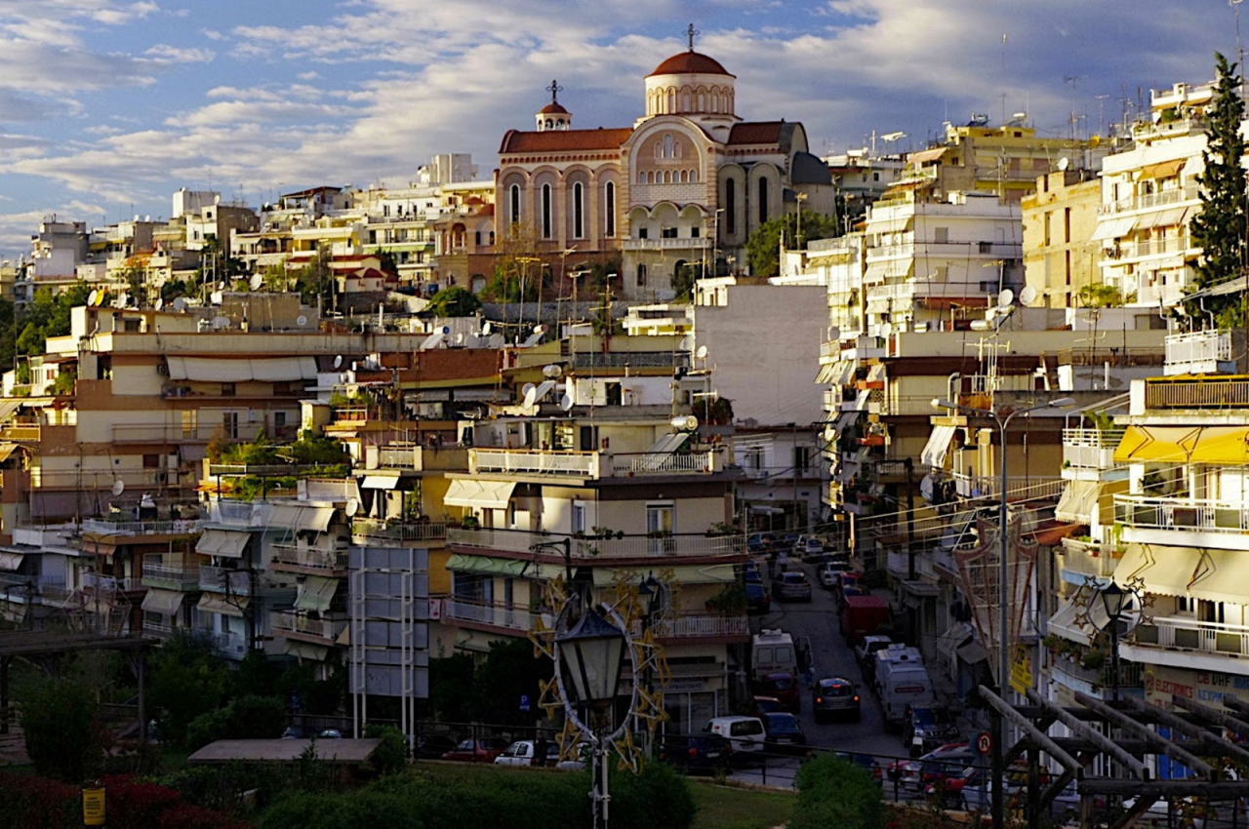
Святые братья Кирилл и Мефодий были родом из македонского города Солуни.
Теперь этот город называется Салоники

Slide 37
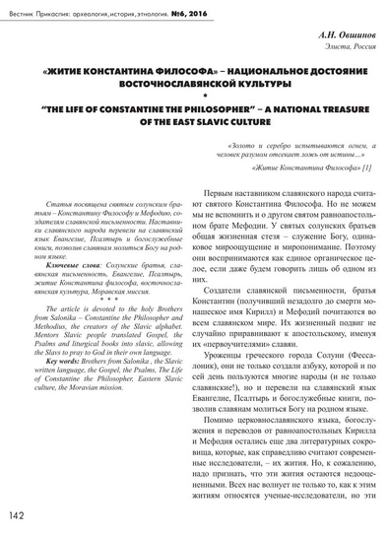
Эта статья находится в электронно-библиотечной системе «Лань»
Овшинов А.Н. Житие Константина Философа. Национальное достояние восточнославянской культуры [Электронный ресурс] / А.Н. Овшинов // Вестник Прикаспия: археология, история, этнология. – 2016. - №6. - Режим доступа : https://e.lanbook.com/reader/journalArticle/396568/#1
Данная статья посвящена солунским братьям – Константину Философу и Мефодию, создателям славянской письменности

Slide 38
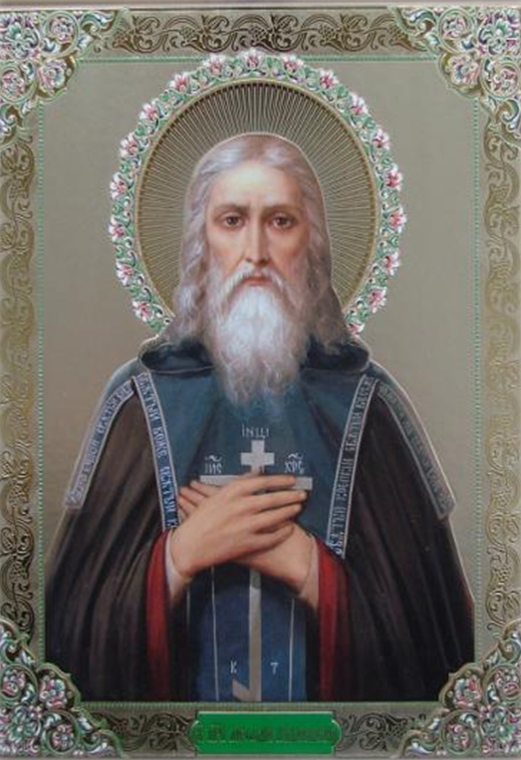
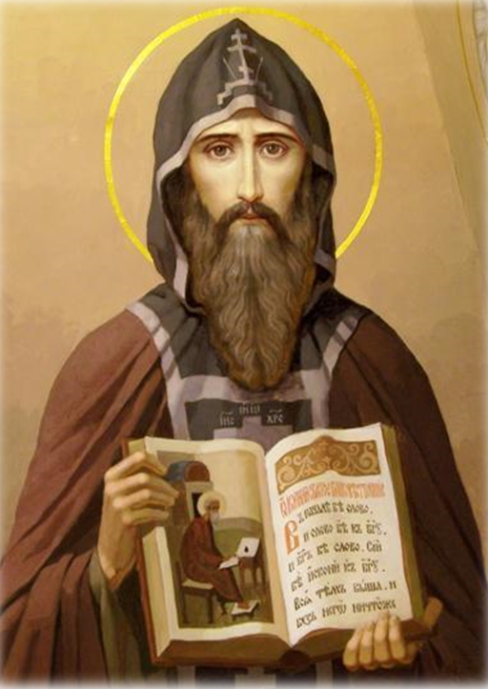
Мефодий был старшим из семи братьев, а младшим был Константин. Имя Кирилл он получил
при пострижении в монашество
уже перед самой кончиной

Slide 39
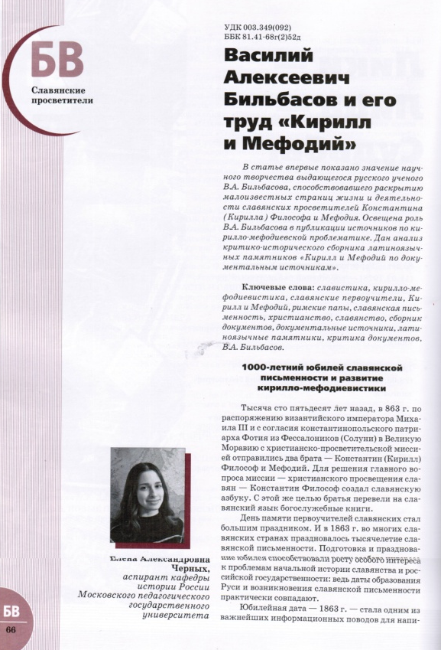
Эта статья находится в библиотечном фонде Белгородского ГАУ
Черных Е.А. Василий Алексеевич Бильбасов и его труд «Кирилл и Мефодий» / Е.А. Черных // Библиотековедение. – 2013. - №4. – С. 66-75
В статье раскрыты малоизвестные страницы жизни и деятельности славянских просветителей Константина (Кирилла) и Мефодия

Slide 40
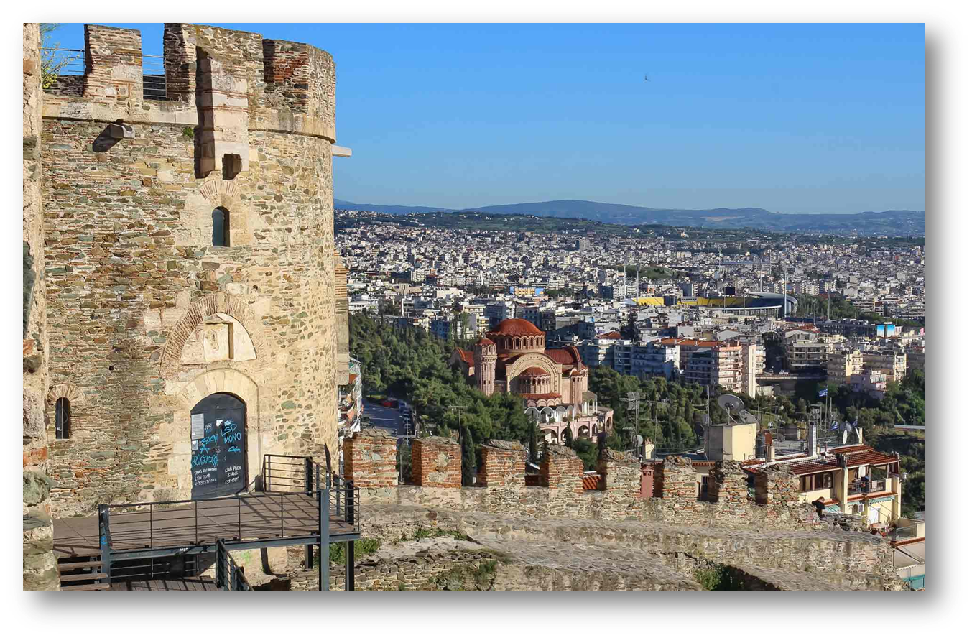
Отец Мефодия и Константина занимал высокий пост помощника управителя города.
Есть предположение, что мать их была славянкой, потому что братья с детства знали славянский язык так же хорошо, как и греческий

Slide 41
Будущие славянские просветители получили прекрасное образование и воспитание.
Константин с младенчества обнаружил необычайные умственные дарования. Обучаясь в солунской школе и еще не достигнув пятнадцати лет, он уже читал книги глубокомысленнейшего из отцов Церкви — Григория Богослова

Slide 42
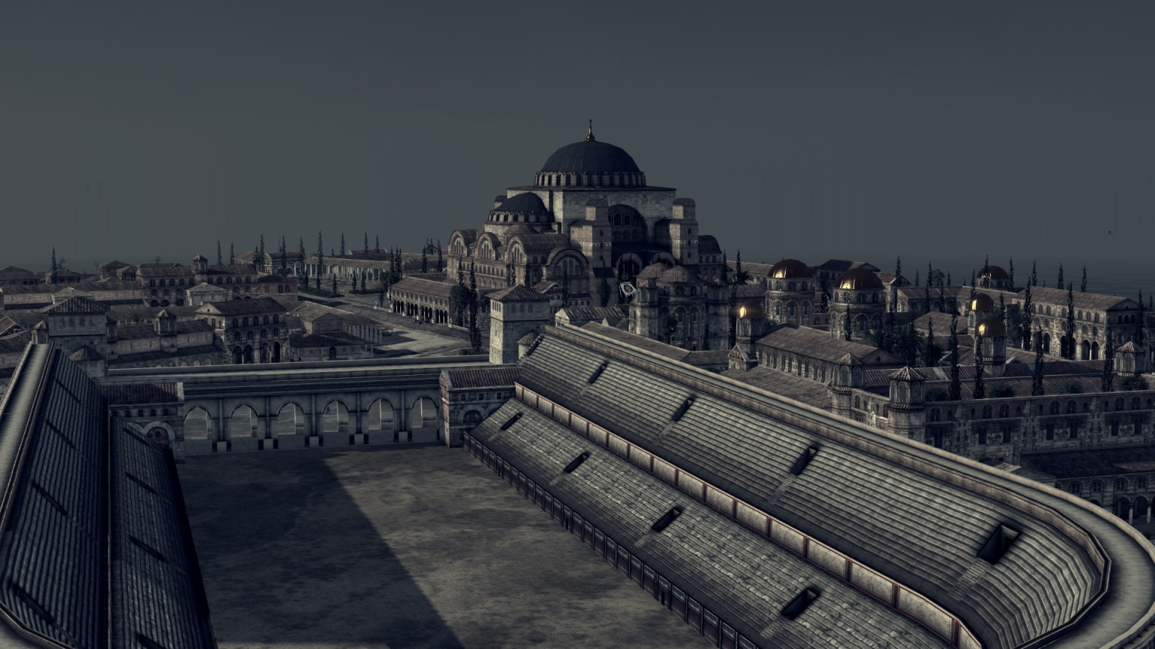
Слух о «даровитости» Константина достиг Константинополя, и тогда он был взят ко двору,
где учился вместе с сыном императора у лучших учителей столицы Византии. У знаменитого ученого Фотия, будущего Константинопольского патриарха, Константин изучал античную литературу. Учился он также философии, риторике (ораторскому искусству), математике, астрономии и музыке

Slide 43
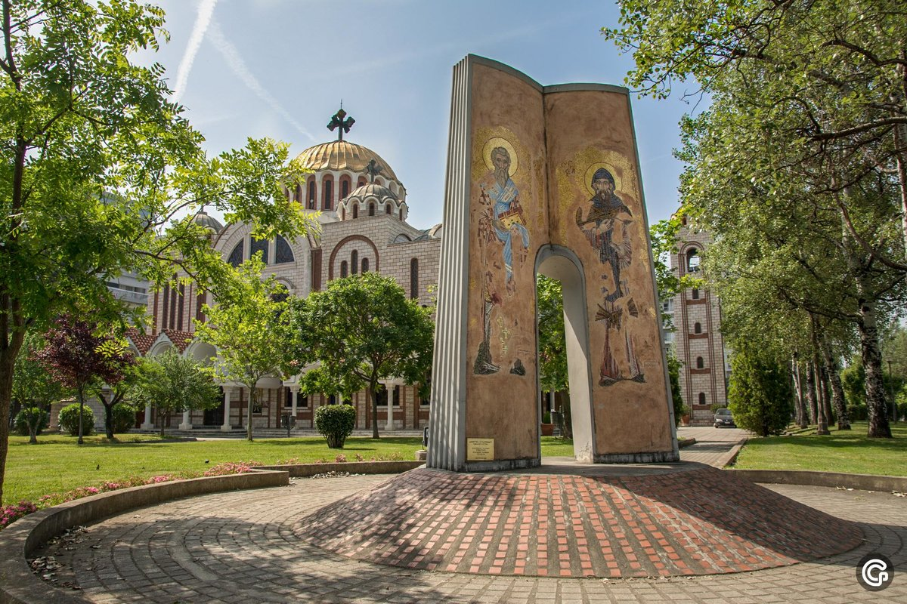
Константина ожидала блестящая карьера при императорском дворе, богатство и женитьба на знатной красивой девушке. Но он предпочел удалиться в монастырь «на Олимп к Мефодию, брату своему, — как рассказывается в его жизнеописании, — начал там жить и беспрестанно
творить молитву Богу, занимаясь только книгами»

Slide 44
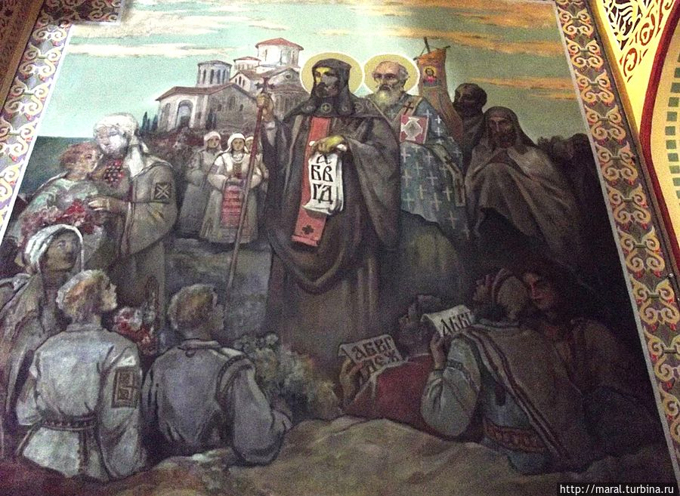
Однако Константину не удавалось подолгу проводить время в уединении. Как лучшего проповедника веры и защитника православия, его часто посылали в соседние страны для участия в диспутах с иноверными. Поездки эти были весьма успешными для Константина

Slide 45
Константин с детства мечтал об уединенной молитве и книжных занятиях. Вся его жизнь была наполнена частыми трудными поездками, тяжелыми лишениями и очень напряженной работой. Такая жизнь подорвала его силы, и в сорок два года он сильно заболел. Предчувствуя свой близкий конец, он принял монашество и переменил свое мирское имя Константин на имя Кирилл

Slide 46
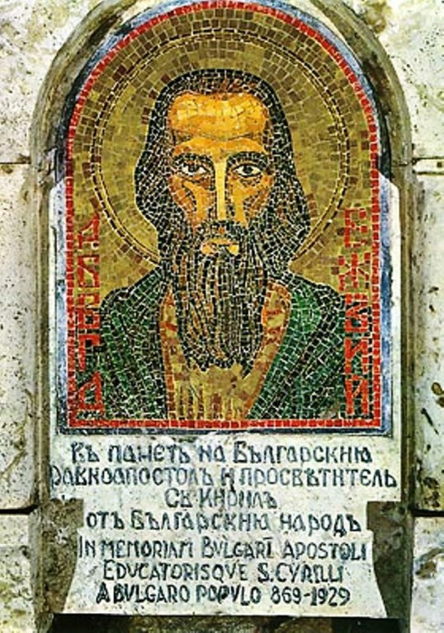
После этого он прожил еще 50 дней, последний раз прочел сам исповедальную молитву, простился с братом и учениками и тихо скончался 14 февраля 869 года. Случилось это в Риме, когда братья в очередной раз приехали искать у папы римского защиты своего дела — распространения славянской письменности. Погребен Кирилл в Риме в церкви Святого Климента. Сразу же после кончины
была написана его икон

Slide 47
Мефодий пережил брата на 16 лет. Терпя лишения и поношения, он продолжал великое дело — перевод на славянский язык священных книг, проповедь православной веры и крещение славянского народа

Slide 48
В апреле 885 года он скончался,
оставив преемником лучшего из своих учеников — архиепископа Горазда и около двухсот обученных им священников - славян

Slide 49
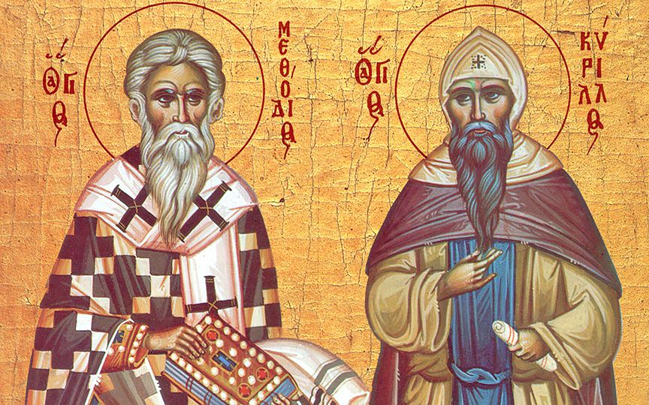
Кирилл и Мефодий были причислены к лику святых. В Русской Православной Церкви память святых равноапостольных просветителей славян чествуется с XI века. Память каждого из св. братьев отмечается в дни их кончины

Slide 50
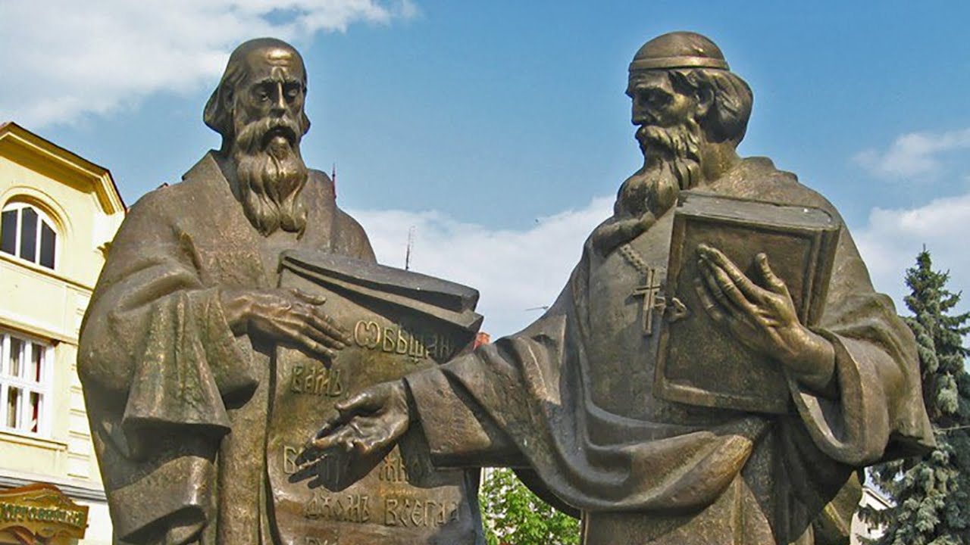
Кирилла и Мефодия прославляют как просветителей славян во всем христианском мире. Память их празднуется 24 мая. Этот день особенно торжественно отмечается в Болгарии. Там совершаются праздничные шествия с буквами славянской азбуки и иконами святых братьев

Slide 51
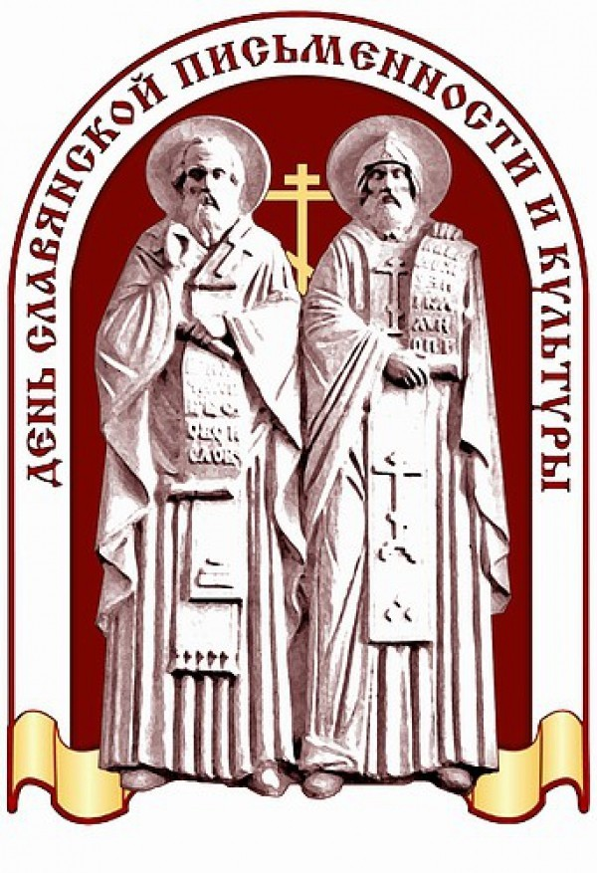
Начиная с 1987 года и в нашей стране в этот день стал проводиться праздник славянской письменности и культуры. Русский народ отдает дань памяти и благодарности «славянских стран учителям, источник богопознания нам источившим». Это слова из церковных песнопений в день памяти Кирилла и Мефодия

Slide 52
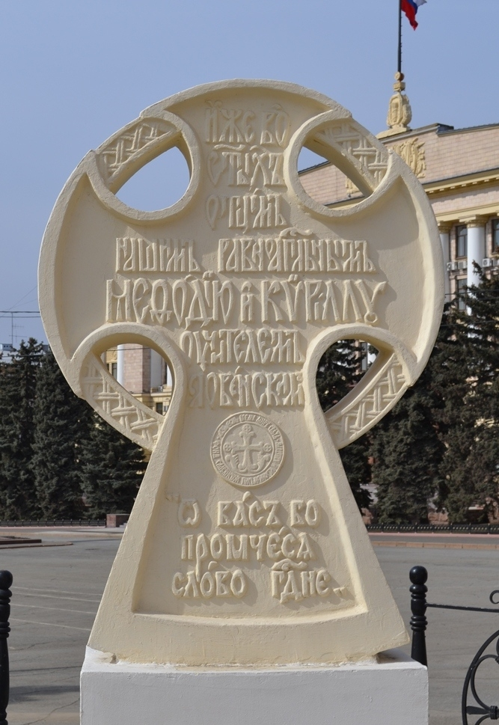
Памяти Кирилла и Мефодия

Slide 53
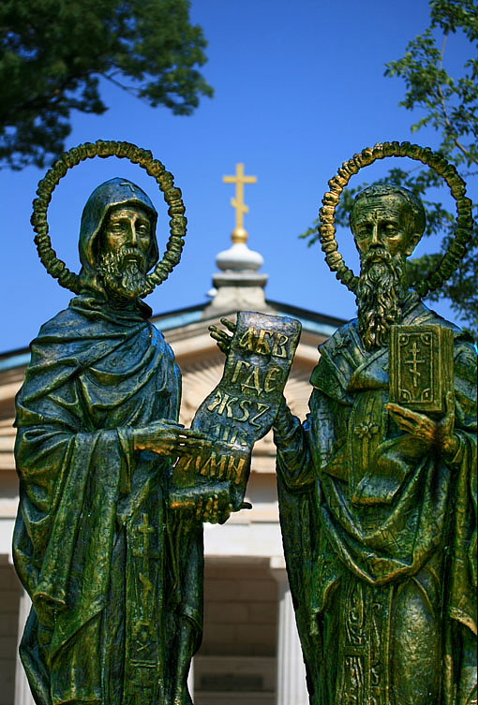
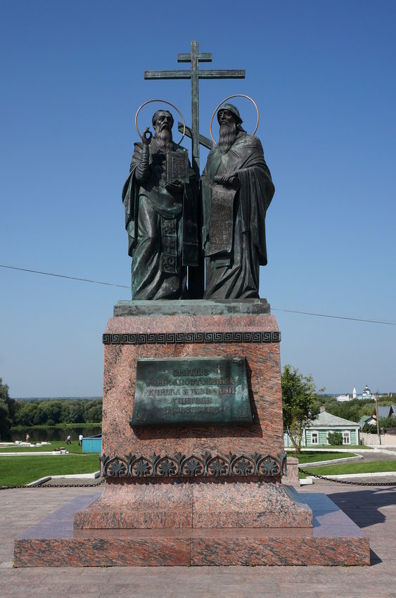
Памятники просветителям
Кириллу и Мефодию
Севастополь
Москва
Коломна

Slide 54
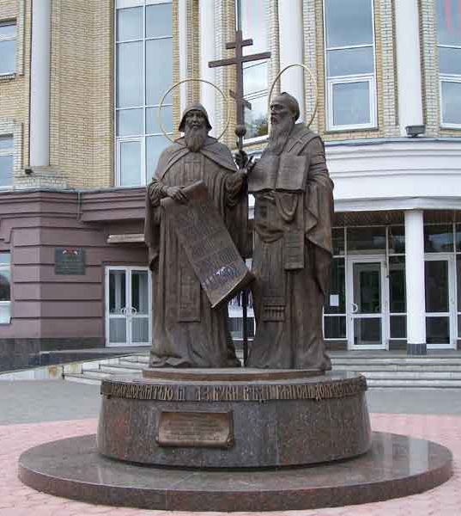
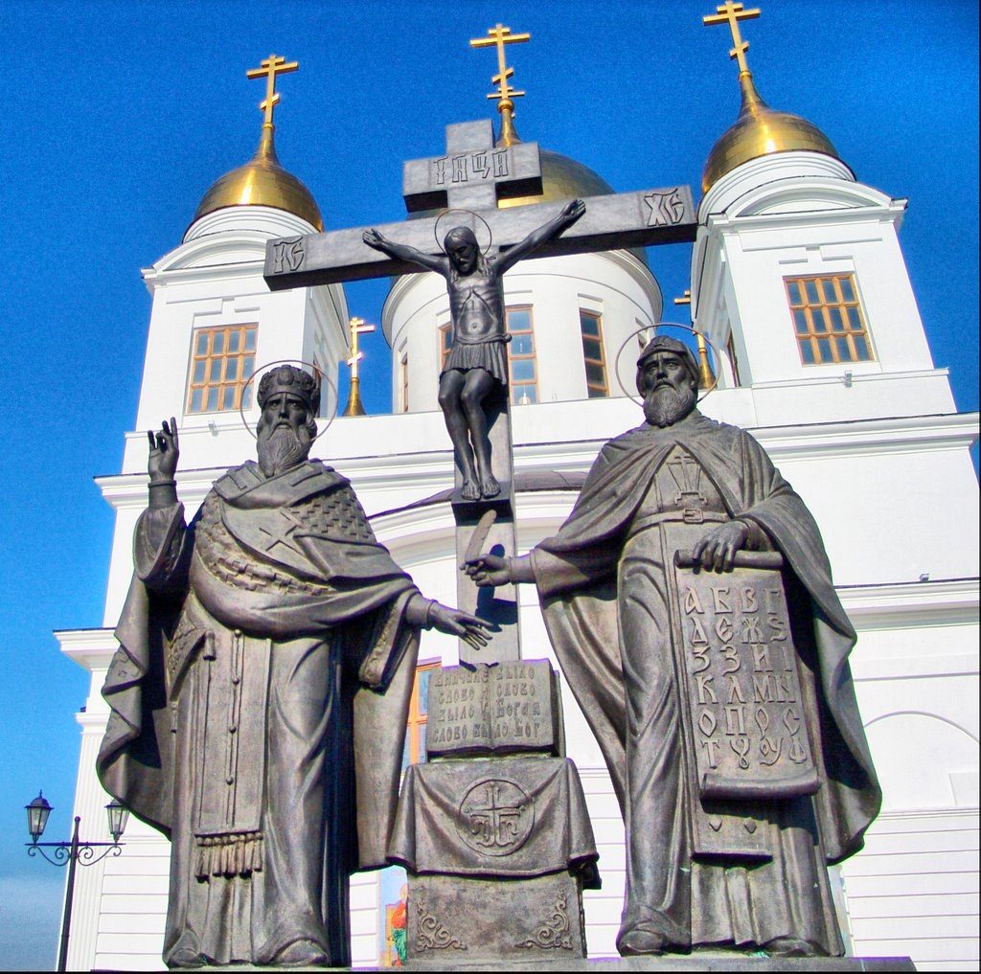
Памятники просветителям
Кириллу и Мефодию
Саратов
Самара

Slide 55
Болгария
Салоники
В честь Святых Мефодия и Кирилла построено множество храмов, церквей и соборов как
в нашей стране, так и за рубежом

Slide 56
Гимн святым Кириллу и Мефодию, просветителям славян
По широкой Руси - нашей матушке
Колокольный звон разливается.
Ныне братья святые Кирилл и Мефодий
За труды свои прославляются.
Вспоминают Кирилла с Мефодием,
Братьев славных равноапостольных,
В Белоруссии, в Македонии,
В Польше, Чехии и Словакии,
Хвалят братьев премудрых в Болгарии,
В Украине, Хорватии, Сербии.
Все народы, что пишут кириллицей,
Что зовутся издревле славянскими,
Славят подвиг первоучителей,
Христианских своих просветителей

Slide 57
Слава Вам, братья, славян просветители,
Слава Вам, церкви святые отцы,
Слава Вам, правды Христовой учители,
Слава Вам, азбуки нашей творцы!
М.П. Розенгейм

